Slide 1
树德互助课堂
PPT模板 By Caesium
制作：易翔

Slide 2

什么是 JAVA
什么是JDK，JRE？
语言的类型？

Slide 3
什么是 JAVA
语言的类型？
解释型语言；静态类型语言；强类型语言。

Slide 4
基本数据类型
八大基本数据类型：
Byte, Short, Int, Long. Float, Double. Char. Boolean.
整型数：
Byte, Short, Int, Long.
浮点数：
Float, Double.

Slide 5
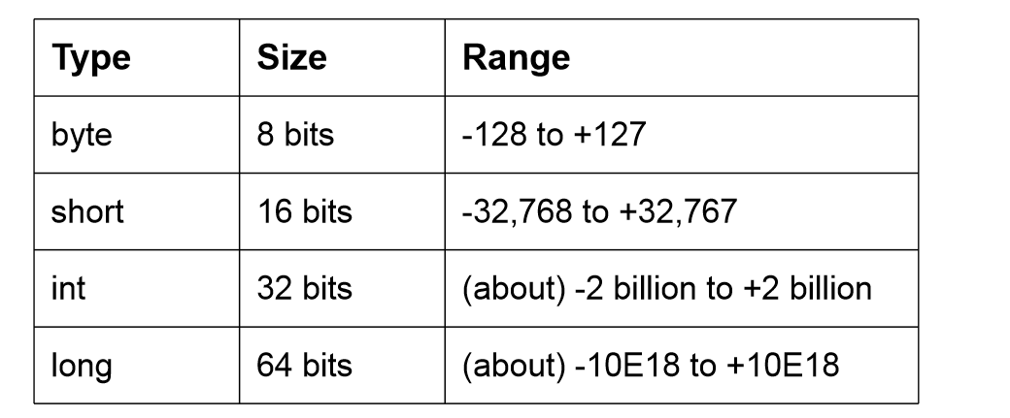
整型数
我们日常中使用的一般为十进制数（10），那么在java中，十六进制、八进制、二进制数分别应该怎么表示呢？

Slide 6
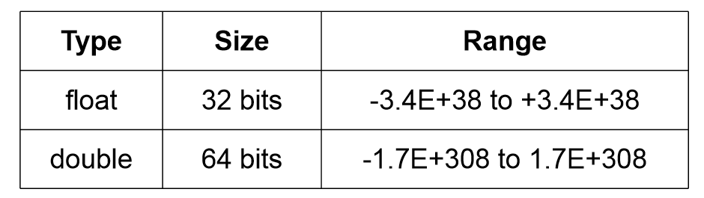
浮点数
注：所有浮点数值计算都遵循 IEEE 754 规范，下面是表示溢出和出错的三个数值：
正无穷大
负无穷大
NaN(Not a Number)

Slide 7
字符和布尔值
Char range from \u0000 to \uffff.
共计65536个字符。
ASC Ⅱ码
boolean 只有true/false
boolean ？do somthing (when boolean is true) : do something

Slide 8
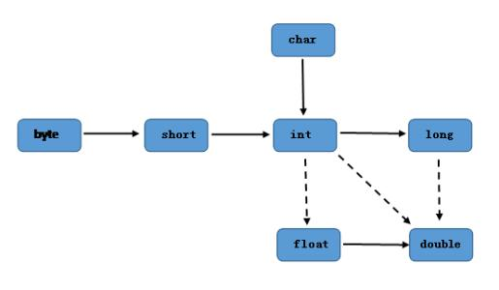
基本数据类型的合法转换

Slide 9
二元运算
当一个二元运算符 连接两个值时 （如：n+f，n为整型数，f为浮点数）：
如果两个操作数中有一个是double类型，另一个操作数就会转化为double类型；
否则，如果两个操作数中有一个是float类型，另一个操作数就会转化为float类型；
否则，如果两个操作数中有一个是long类型，另一个操作数就会转化为long类型；
否则，两个操作数都将转化为int类型。
考虑把上述情况写成一组if-elseif条件判断语句？

Slide 10
选择结构
if-(else) statement
if-elseif-else statement
switch statement
注意根据情况判断每个case是否需要添加break；语句，是否需要default分支。

Slide 11
循环结构
while statement while (condition)
（明确两种while循环的差异）
do-while statement
for i statement // most usrful!
for each

Slide 12
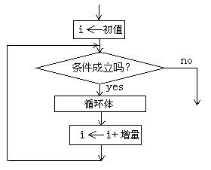
for循环 运行逻辑
for(int i = 初值；条件(i); i += 增量） {
// Do Something.
}

Slide 13
意外
考虑下面这个循环语句：
int count = 0;
for (double i = 0; i != 10 ; i += 0.1) {
count ++;
System.out.println("loop" + count);
}
最大的count应该为多少？

Slide 14
原因
考虑0.1在二进制是如何储存的：
0.1×2=0.2 .....................0
0.2×2=0.4 ......................0
0.4×2=0.8 .....................0
0.8×2=1.6.......................1
0.6×2=1.2.......................1
0.2×2=0.4.......................0
注意到这个序列是无限循环的，也就是说，0.1无法精确的用二进制表示。
在循环中，检测两个浮点数是否相等需要格外小心！

Slide 15


谢谢大家！

